Slide 1
HOSPODÁRSTVO ÁZIE
GEOGRAFIA – 6. ročník

Slide 2
Je veľmi rozdielne
Založené na: poľnohospodárstve
ťažbe nerastných surovín
priemysle
cestovnom ruchu
Nachádzajú sa bohaté štáty (Singapur, Japonsko), ale aj najchudobnejšie na Zemi (Afganistan, Nepál)

Slide 3
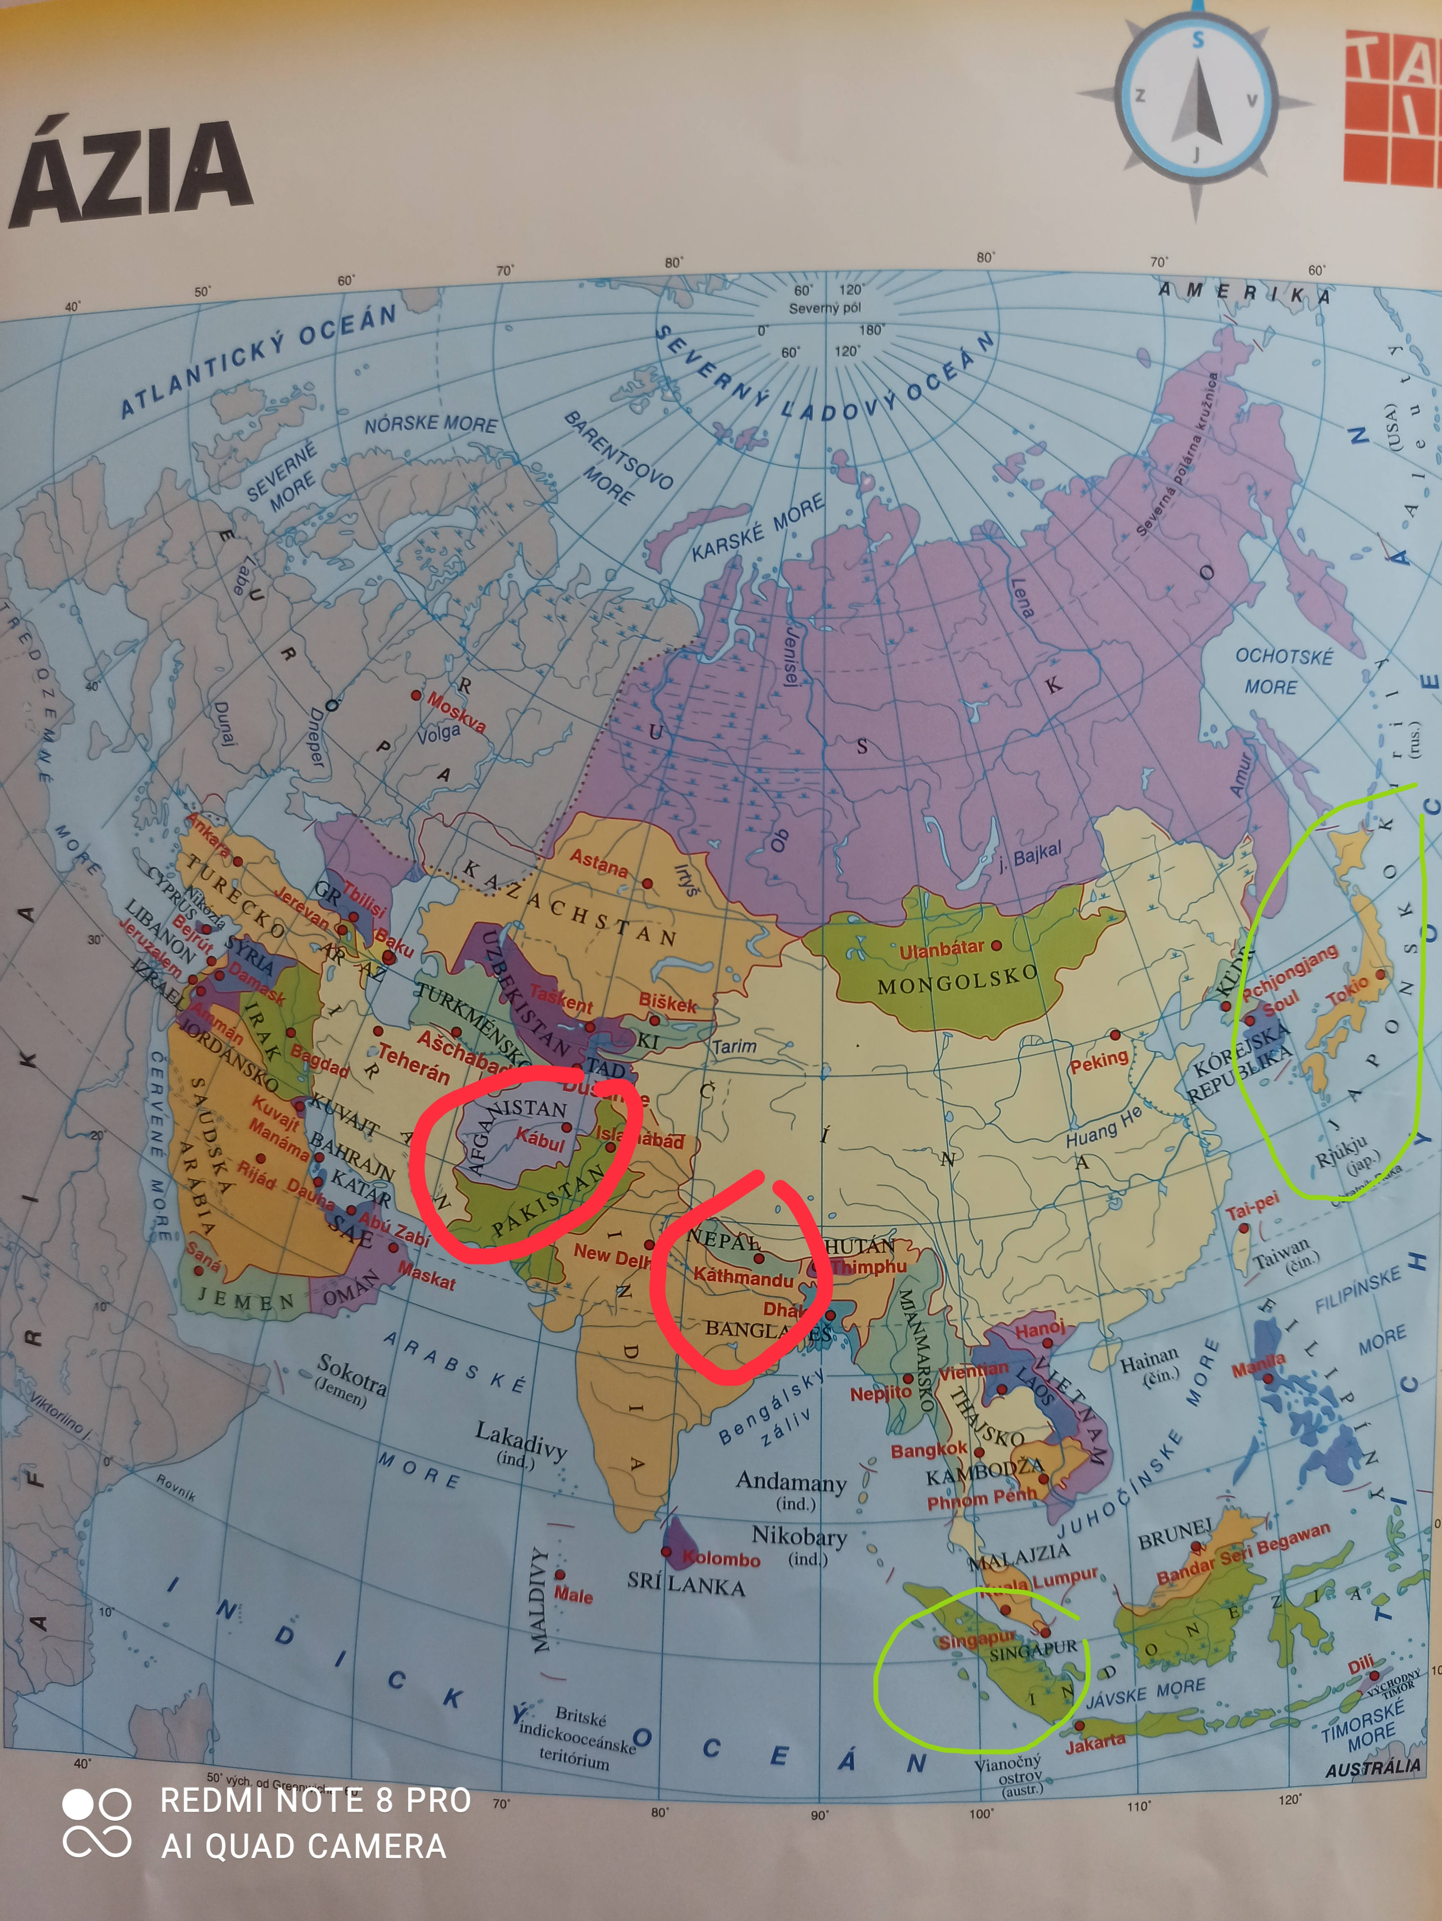
Zelená farba = bohaté štáty
Červená farba = chudobné štáty

Slide 4
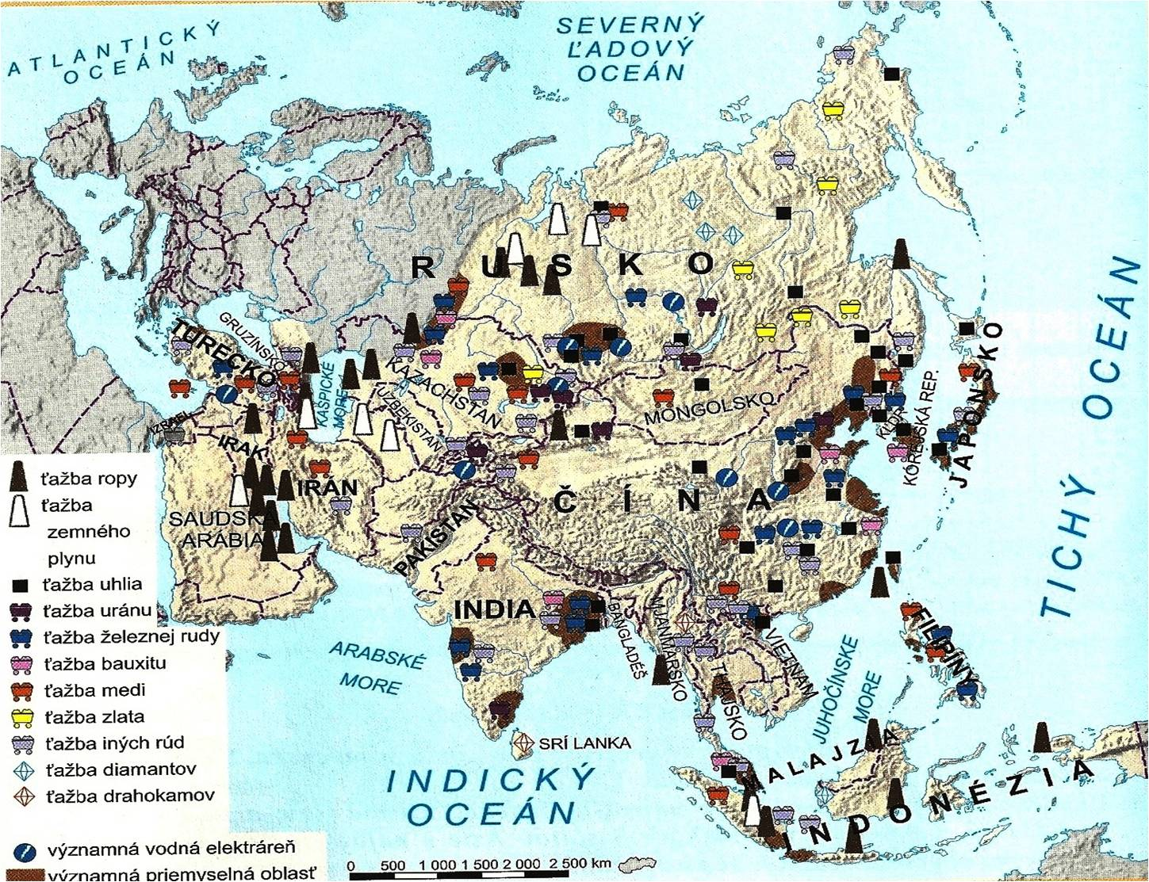
Ťažba nerastných surovín

Slide 5
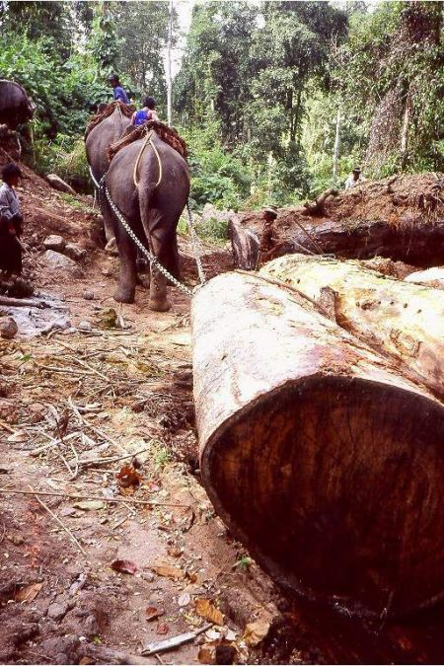
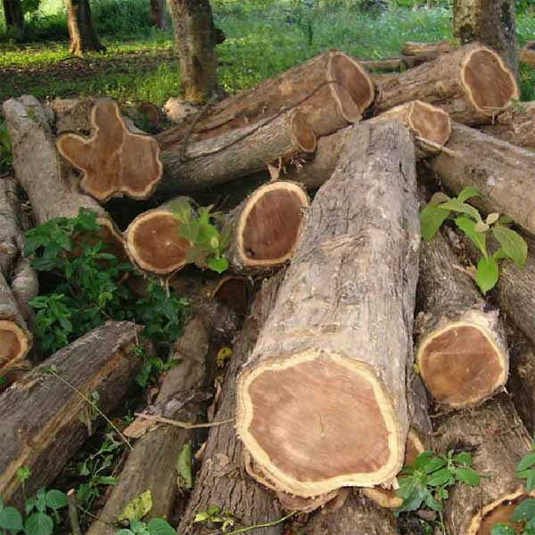
Ťažba dreva
Okrem nerastných surovín sa ťaží drevo- zisk pre JV a J Áziu- nelegálna ťažba
Tajga na Sibíri- obrovské zásoby

Slide 6
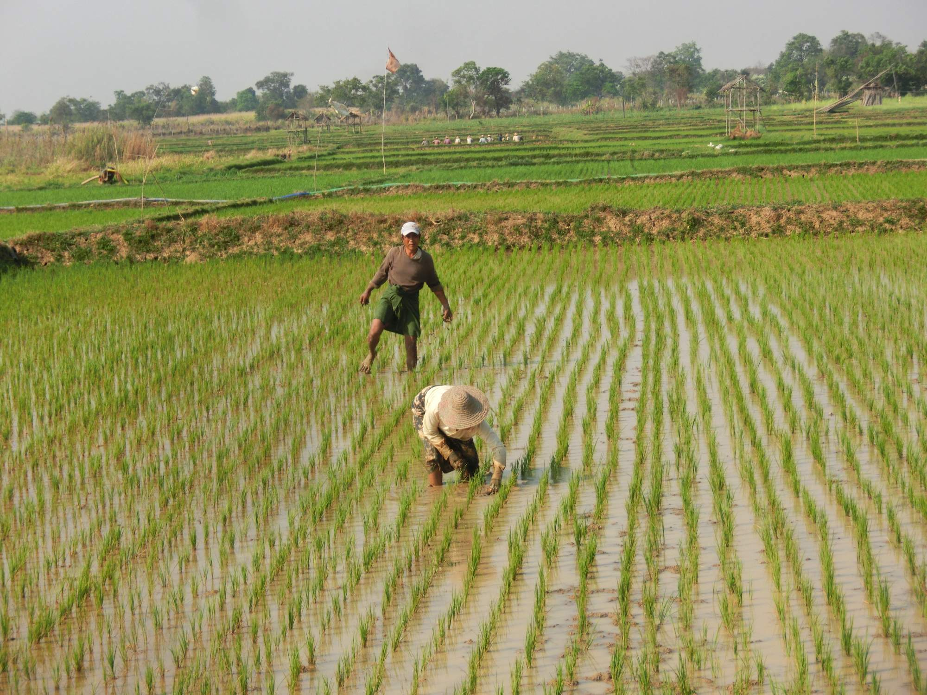
Poľnohospodárstvo
- ryža (zber 2-3x za rok)

Slide 7
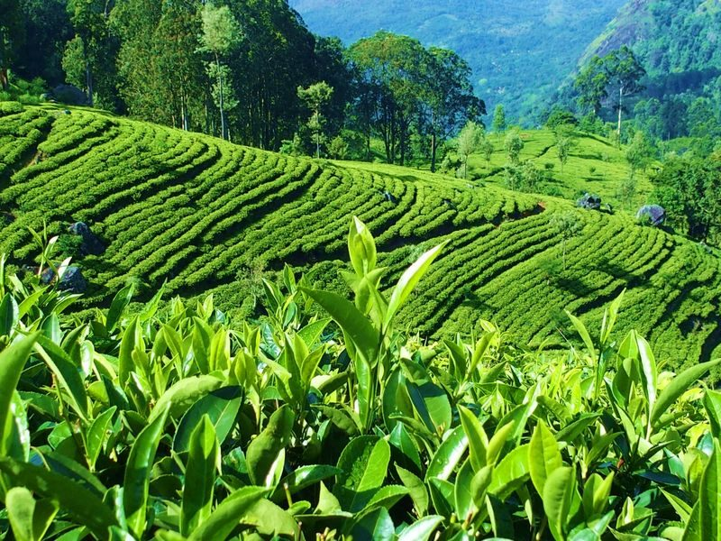
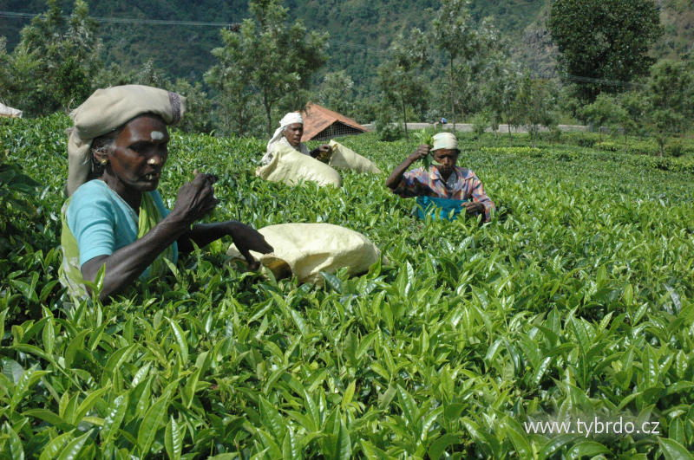
- čaj indický, cejlónsky (Srí Lanka)

Slide 8
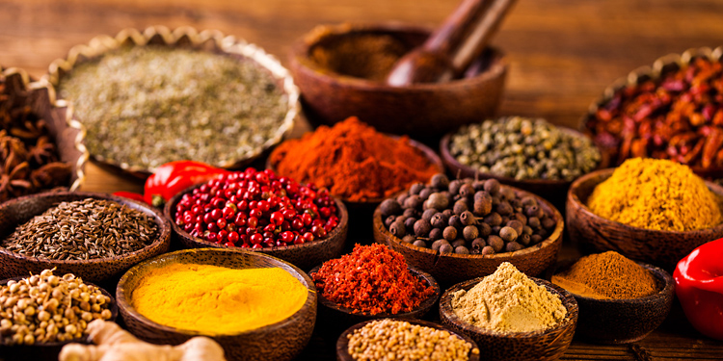
-tropické ovocie -banány, -koreniny -čierne korenie, škorica, zázvor, kari,...

Slide 9
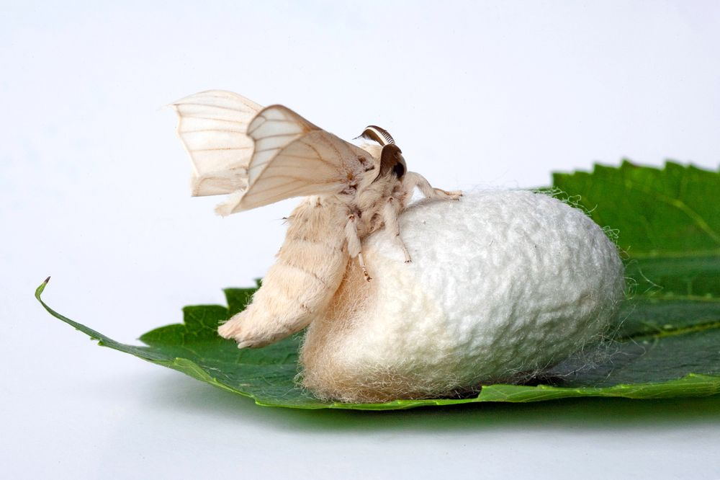
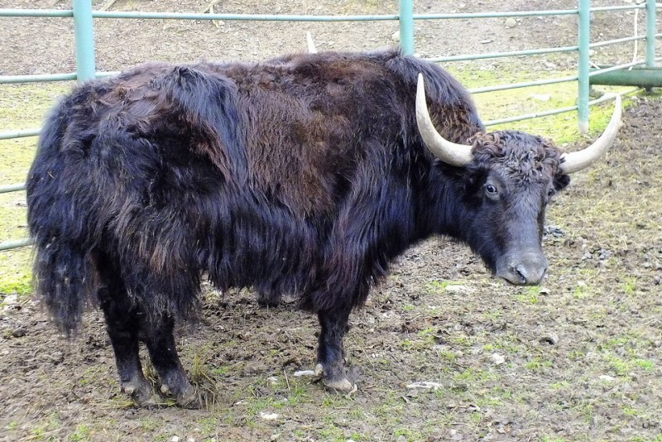
Chov hospodárskych zvierat
Čína -hydina a ošípané
India – hovädzí dobytok -ako ťažné zviera (krava je posvätná)
Horské oblasti – ovce, kozy
Najvyššie pohoria -chov jakov
Priadka morušová (hodváb)

Slide 10
Priemysel
Prudký rozvoj priemyslu vďaka lacnej pracovnej sile a množstvu surovín
Ázijské tigre - štáty s prudkým rastom hospodárstva - Honkong (teraz Čína), Singapur, Taiwan, Kórejská republika

Slide 11
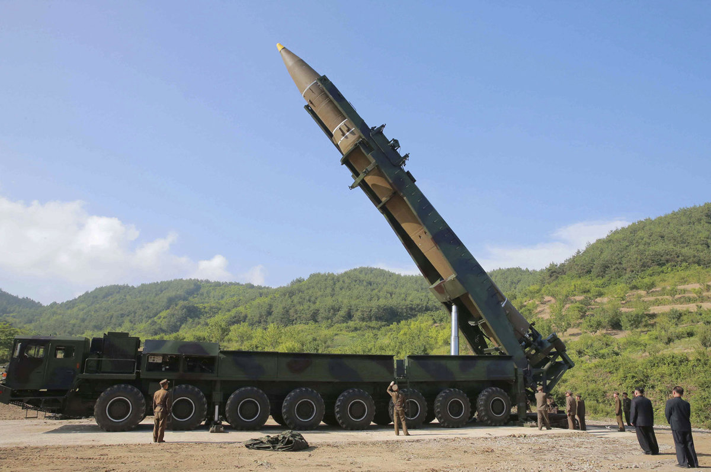
Priemysel
- odevný a obuvnícky (Čína)
- elektrotechnický (JV Ázie) -výroba počítačov, TV a i.
- strojársky (výroba automobilov)- Japonsko (Honda, Mazda) a Kórea (Kia)
- jadrové zbrane -Rusko, Čína,Pakistan, Izrael, India
- vesmírne programy -Rusko, Čína, India, Japonsko

Slide 12
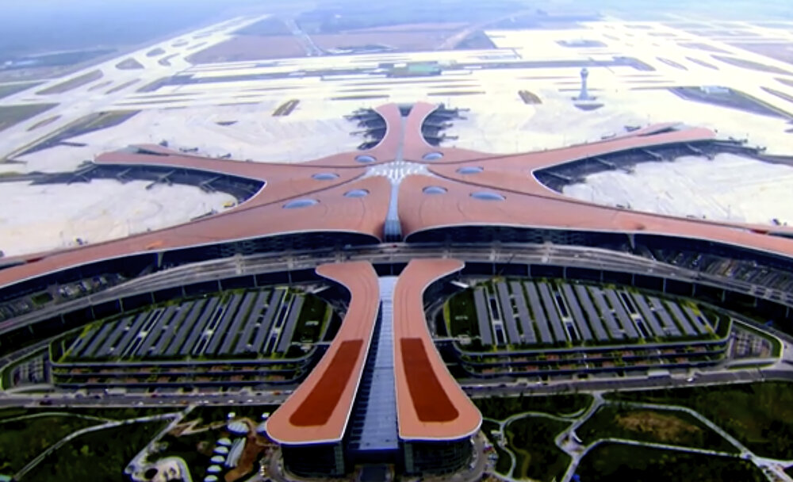
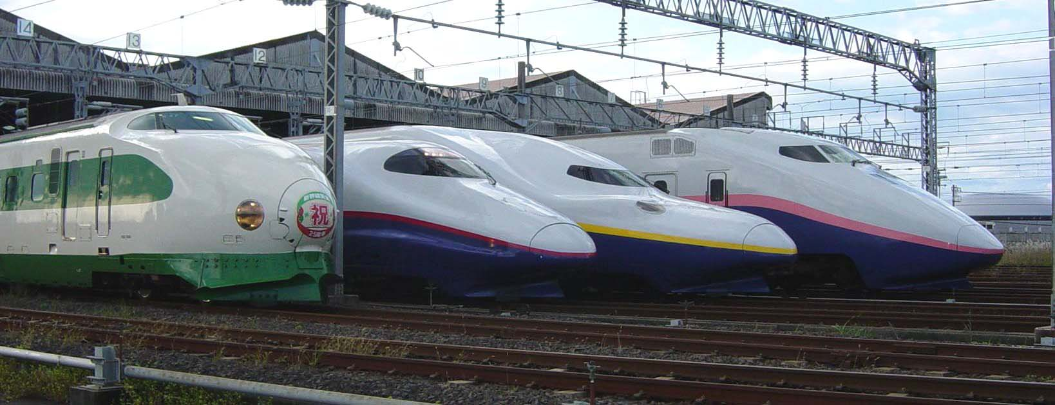
Doprava
-kvalitné diaľnice a rýchlovlaky (Šinkanzeny) -Japonsko
-tradičná doprava pomocou zvierat a nosičov v horských a púštnych oblastiach
-sieť kvalitných letísk -na veľké vzdialenosti
-námorná preprava -prepravuje tovar
https://www.youtube.com/watch?v=PG6P_nkeWU8

Slide 13
Cestovný ruch
Pre turistov poskytuje mnoho prírodných a kultúrnych pamiatok
NAJVYHĽADÁVANEJŠIE:
• Veľký Čínsky múr
• Tádž Mahál
• budhistické kláštory
• Národné parky v JV Ázii
• ostrovy (Seyschely, Bora-Bora, Filipíny)
• krásne pláže
• vysokohorská turistika,...

Slide 14
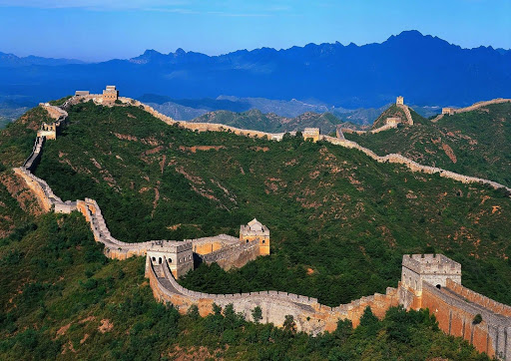
VEĽKÝ ČÍNSKY MÚR

Slide 15
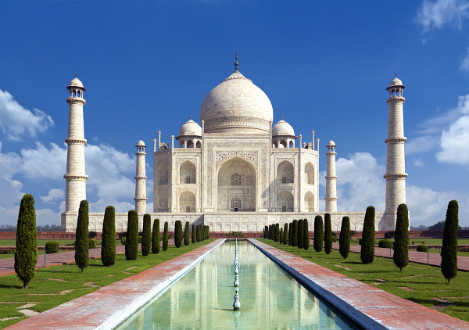
Tádž Mahál

Slide 16
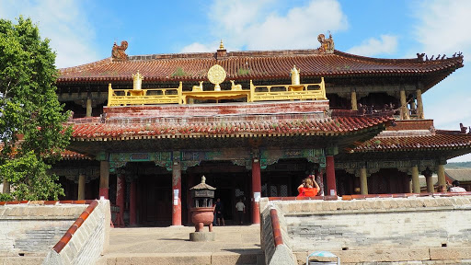
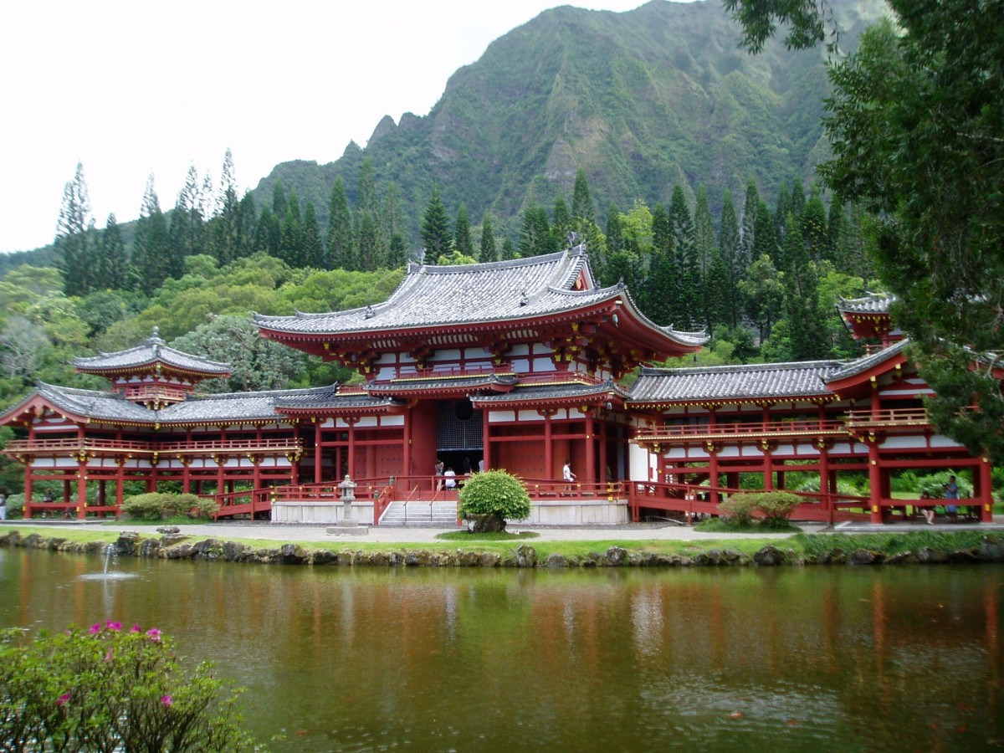
Budhistické kláštory

Slide 17
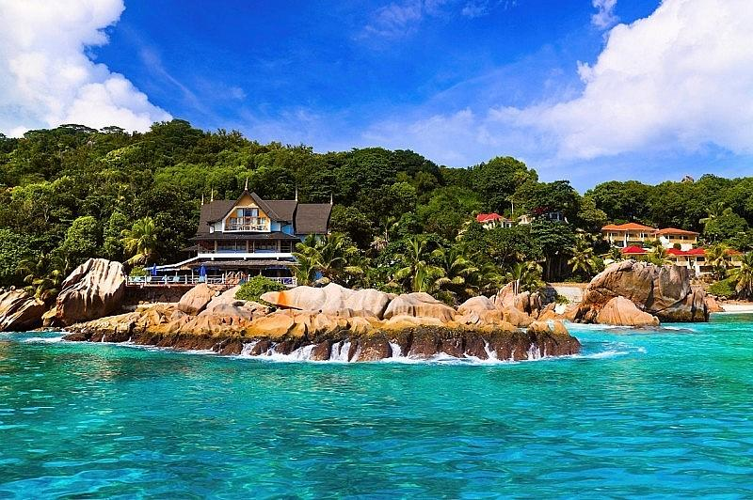
Ostrovy (Seychely, Filipíny)

Slide 18
ĎAKUJEM ZA POZORNOSŤ!!

